Slide 1
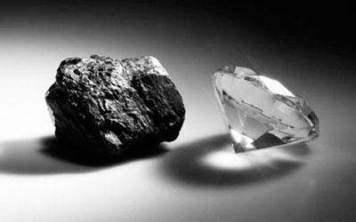


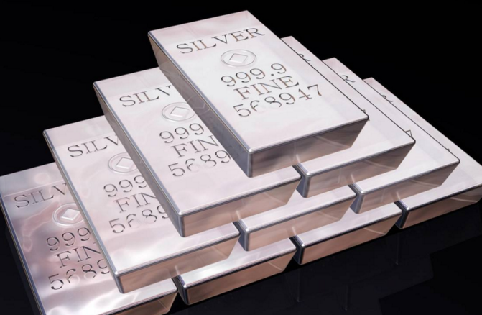
石墨与金刚石
天然矿物晶体
原子核外电子的运动规律！
贵金属

Slide 2

第六篇 量子物理
玻尔的原子
量子理论

Slide 3
第14章(二) 玻尔的原子量子理论
Bohr’s Quantum Theory of the Atom
第1节 氢原子光谱的实验规律
第2节 玻尔的原子量子论
第3节 玻尔的氢原子理论
第4节 氢原子结构的定量研究
原子线度能级与能级图

Slide 4
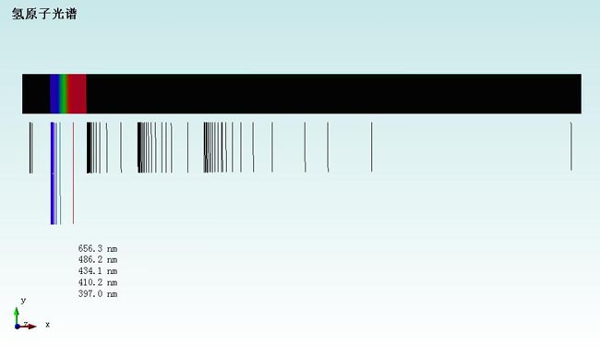
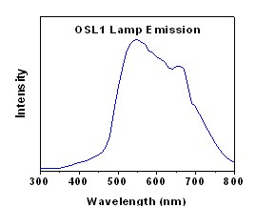
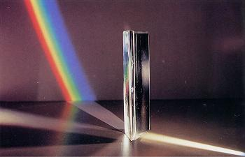
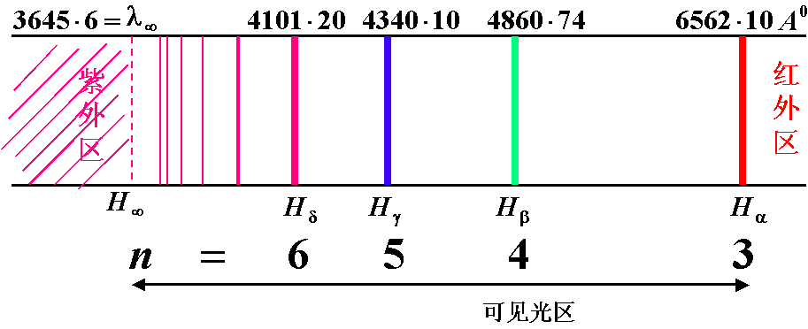
第1节 氢原子光谱的实验规律
Regularity of Hydrogen Spectrum
氢原子的可见光谱:
白光光谱
1

Slide 5
光谱图特点：
（1）每一谱线有确定位置, 对应着一定波长值;
（2）两谱线的间距, 即波长差是确定的;
（3）谱线间距的大小沿短波方向递减。
巴尔末(J. J. Balmer)系及公式
1885年瑞士数学家巴耳末发现氢原子光谱可见光部分的规律：
1890年瑞典物理学家里德伯给出氢原子光谱公式：
—经验公式
里德伯常数的实验值：
2

Slide 6
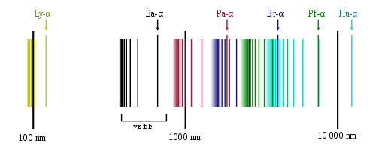
赖曼系：
紫外区
巴尔末系：
可见光区
帕邢系：
布喇开系：
红外区
普芳德系：
3

Slide 7
广义的巴尔末公式：(氢原子光谱的其它线系)
其中：
和
称为光谱项
当k一定时, 由不同的n构成一个谱线系;
不同的k 构成不同的谱线系。
实验表明
原子具有线光谱；
各谱线间具有一定的关系；
每一谱线的波数都可表达为两个光谱项之差。

Slide 8
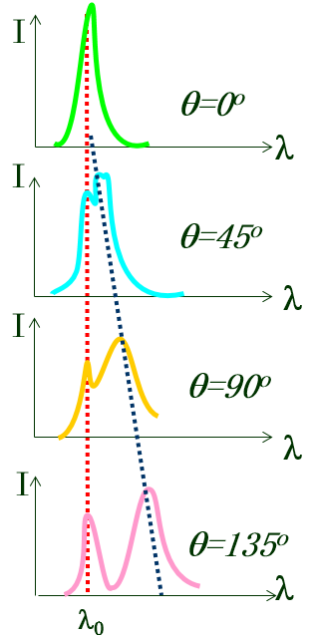

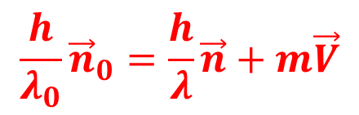
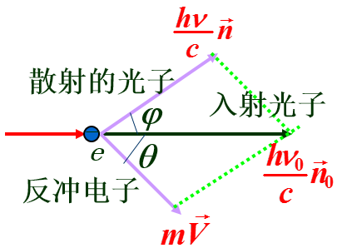

内容回顾
康普顿效应
(1) 散射光中有波长λ > λo 的成分。
实验结果
(2) 散射光波长的改变量Δλ随散射角θ 的
增加而增加。
(3) 对同一散射角θ, Δλ 相同,与散射物质
无关;康普顿散射的强度与散射物质有关。
解释：X射线光子与“自由电子”弹性碰撞
能量守恒:
动量守恒:
康普顿公式
康普顿散射的意义

Slide 9
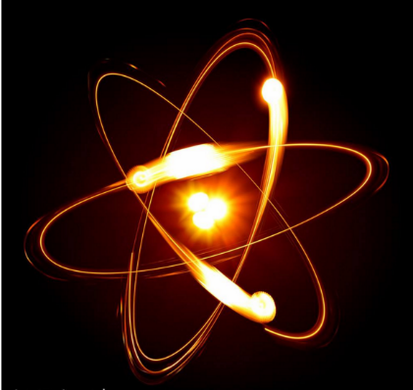
第2节 玻尔的原子量子论
Bohr’s Quantum Theory of the Atom
2.1 原子的有核模型——卢瑟福原子
1911年卢瑟福提出了原子的核型模型：
原子中心是一个带正电的半径约10⁻¹⁴m左右的原子核, 集中了原子大部分的质量, 电子在闭合轨道上绕核旋转着。
经典模型与光谱规律之间的矛盾:
电子作变速运动，其能量以电磁波的形式向外辐射，能量逐渐减少，轨道半径越来越小，电子最终将落到核上，而不可能稳定绕核运动。
有核模型原子发出的是连续光谱?
⇒与实验相矛盾?
4

Slide 10
1913年玻尔将普朗克、爱因斯坦的量子理论推广到卢瑟福的原子有核模型中，并结合原子光谱的实验规律，提出他的氢原子理论，奠定了原子结构的量子理论基础。为此他获得1922年诺贝尔物理学奖。
Niels Henrik Darid Bohr
玻尔
Niels Henrik Darid Bohr
玻尔
1885-1962
1885-1962

Slide 11
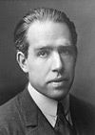
2.2 原子内部特殊本质的分析
原子的稳定性问题(模型)？
质疑：
原子分立的线状光谱？
广义的巴尔末公式:
玻尔(1885-1962)
丹麦物理学家
光子能量=能量之差
不连续的值
5

Slide 12
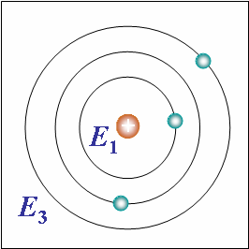

2.3 玻尔的原子量子论——玻尔原子模型
玻尔原子量子论的基本假设：
(1) 定态假设
原子存在着一系列具有确定能量的稳定状态
(定态),处于定态的原子不辐射能量。原子处 于一系列不连续的稳定态:
(2) 跃迁假设(频率假设)
原子从一个定态(E_{n})跃迁到另一个定态(E_{k})时，
会发射或吸收一个频率为v 的光子，光子能量：
(3) 轨道角动量量子化条件
电子角动量满足:
约化普朗克常数
6

Slide 13
第3节 玻尔的氢原子理论
Bohr’s Theory of the Hydrogen Atom
3.1 氢原子的轨道半径、轨道速度和轨道能量
轨道半径是量子化的！
轨道速度是量子化的！
电子运动的能量
轨道能量是量子化的！
7

Slide 14
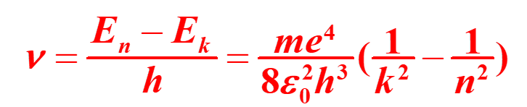
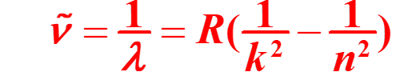
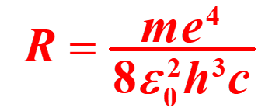


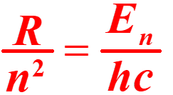
里德伯常数的理论值
当原子由较高能级E_{n}跃迁到较低能级E_{k}时，会发射一个光子，其频率为：
广义的巴尔末公式
由此公式计算出
的里德伯常数与
实验值完全符合
则
得：
实验值:
每一个光谱项都对应一个确定能级：
8

Slide 15
第4节 氢原子结构的定量研究
原子线度能级与能级图
Energy Levels and Diagram of the Hydrogen Atom
4.1 氢原子中电子运动的速度
n=1, r₁=0.53 Å =a₀
第一玻尔轨道半径
其它可能的轨道：
电子运动的速度：
在r₁的轨道上：
光谱精细
结构常数
在其它轨道的速度：
9

Slide 16
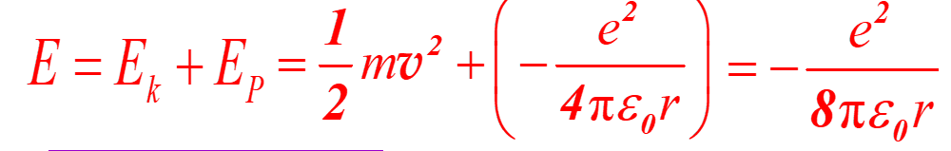
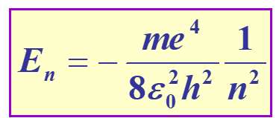
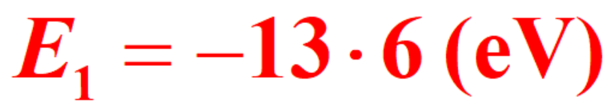
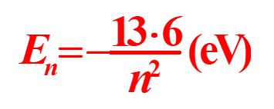
4.2 氢原子的能量
电子在半径为r_{n} 的轨道上运动时，原子系统的
总能量是：
将 r_{n} 代入上式：
基态能量
激发态
n = 2,3,4…….分别对应
第一，二，三……激发态
10

Slide 17
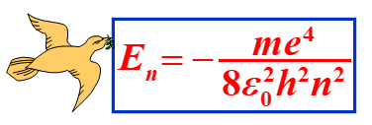
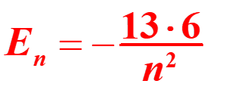
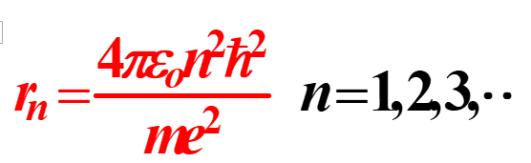
3
4
一个能级将对应一条圆轨道!
5
11

Slide 18
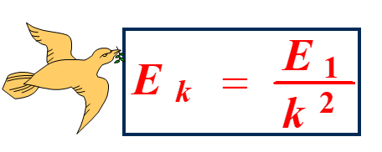
4.3 能级图
4
每一横线代表一个定态能级值。电子由高能态跃迁到低能态时产生光子。
帕邢系(红外区)
3
巴尔末(可见光区)
2
因能级不连续, 所以ν不连续。不同的ν 对应不同的谱线。
赖曼系(紫外区)
1
氢原子能级图
12

Slide 19
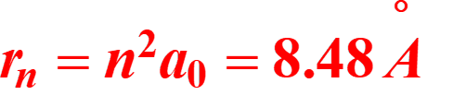
例：如果氢原子中电子从第n轨道跃迁到第k=2轨道，所发出光的波长为λ=487 nm，试确定第n轨道的半径
解：电子处于第n轨道时的氢原子的能量
电子跃迁到k=2轨道，氢原子的能量
能量的变化
减少的能量等于跃迁辐射的光子的能量
带入数值计算可得
第n=4轨道半径

Slide 20
例：已知基态氢原子受到能量为E = 12.2eV 的电子轰击
求基态氢原子可能辐射的谱线波长
解：基态氢原子吸收E ,从基态E₁可能跃迁至某激发态E_{n}
n
E
8
(eV)
5
-0.54
4
-0.85
3
-1.51
带入数值计算可得
2
-3.39
可见
紫外
1
-13.6
紫外
如果基态氢原子被激发到n=4的激发态，可能辐射的谱线有多少？

Slide 21
玻尔量子理论的局限性
（1）成功地解释了原子的稳定性、大小及氢原子光谱的规律性。
（2）为人们认识微观世界和建立近代量子理论打下了基础。
玻尔理论是经典与量子的混合物，它保留了经典的确定性轨道，另一方面又假定量子化条件来限制电子的运动。它不能解释稍微复杂的问题，正是这些困难，迎来了物理学的大革命。

